Slide 1
H. M. Neck, C. P. Neck, E. L. Murray Επιχειρηματικότητα
Νοοτροπία και πρακτική

Slide 2
Κεφάλαιο 3: Επιχειρηματικότητα: Ανάπτυξη επιχειρηματικής νοοτροπίας

Slide 3
Αξιοσημείωτη ρήση
Κάθομαι πάνω στο γραφείο μου, για να υπενθυμίζω στον εαυτό μου να βλέπει συνεχώς τα πάντα από διαφορετική οπτική γωνία
John Keating, πρωταγωνιστής της ταινίας Ο Κύκλος των Χαμένων Ποιητών, του 1989 (τον οποίο υποδύθηκε ο ηθοποιός Robin Williams)

Slide 4
Μαθησιακοί στόχοι
3.1 Να εκτιμήσουμε την αποτελεσματικότητα της νοοτροπίας στην επιχειρηματικότητα
3.2 Να ορίσουμε «τη νοοτροπία» και να εξηγήσουμε τη σημασία της για τους επιχειρηματίες
3.3 Να εξηγήσουμε πώς αναπτύσσεται η συνήθεια της αυτό- ηγεσίας

Slide 5
Μαθησιακοί στόχοι
3.4 Να εξηγήσουμε πώς αναπτύσσεται η συνήθεια της δημιουργικότητας
3.5 Να εξηγήσουμε πώς αναπτύσσεται η συνήθεια του αυτοσχεδιασμού
3.6 Να συσχετίσουμε την επιχειρηματική νοοτροπία με την επιχειρηματική δράση

Slide 6
3.1 Η δύναμη της νοοτροπίας

Slide 7
Γιατί έχει σημασία η νοοτροπία;
Οι εμπειρίες και οι γνώσεις δεν αρκούν αν δεν συνοδεύονται από αυτοπεποίθηση
Παράδειγμα: Robert Donat, ιδρυτής και διευθύνων σύμβουλος της GPS Insight

Slide 8
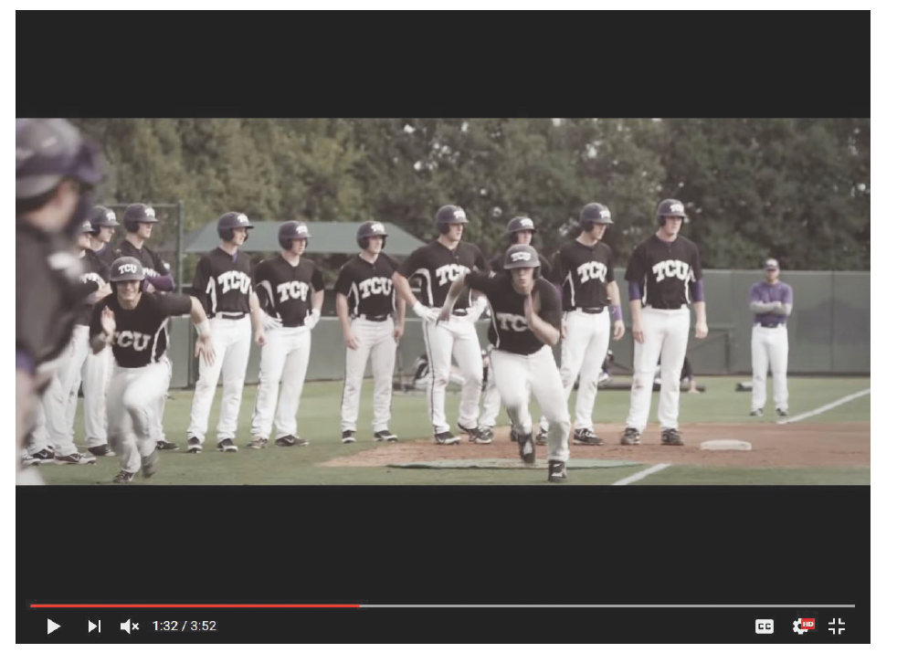
Εικόνα 3.1: Σήκω και λάμψε
Οι αθλητές αναπτύσσουν μια νοοτροπία και μια τεχνική εσωτερικής κινητοποίησης
προκειμένου να πετύχουν τους στόχους τους στον αγωνιστικό χώρο.
Πηγή: «TCU Baseball 2012 - The Grind» Στιγμιότυπο ένα βίντεο στο YouTube. Red Productions, 2012. https://www.youtube.com/watch?v=MNL_DAI19_I

Slide 9
Κριτική σκέψη
Συμφωνείτε με την άποψη πως ένας εκκολαπτόμενος επιχειρηματίας θα πρέπει να περιμένει και να αποκτήσει εμπειρία δουλεύοντας για άλλα άτομα, πριν ξεκινήσει ένα επιχειρηματικό εγχείρημα;
Ναι ή όχι; Γιατί ναι ή όχι;

Slide 10
3.2 Τι είναι η νοοτροπία;

Slide 11
Το καθιερωμένο σύνολο των συμπεριφορών κάποιου ατόμου
McKean, 2005

Slide 12
Σταθερή vοοτροπία
Τα άτομα που τη διαθέτουν πιστεύουν πως:
Τα ταλέντα είναι προκαθορισμένα χαρακτηριστικά
Η εξυπνάδα σε συνδυασμό με το ταλέντο οδηγούν στην επιτυχία
Η εποικοδομητική κριτική είναι προσωπική επίθεση
Η επιτυχία των άλλων οφείλεται στην τύχη
Δεν είναι καλοί σε κάτι, για να αποφύγουν τις αποτυχίες και τη σπίλωση της εικόνας τους

Slide 13
Νοοτροπία ανάπτυξης
Τα άτομα που τη διαθέτουν πιστεύουν πως:
Οι δεξιότητές τους εξελίσσονται μέσω της σκληρής δουλειάς
Η εξυπνάδα και το ταλέντο είναι μόνο το σημείο εκκίνησης για την επιτυχία
Οι δεξιότητές τους βελτιώνονται μέσω της διά βίου μάθησης και της εξάσκησης
Η αποτυχία συνιστά ευκαιρία βελτίωσης

Slide 14
Σχήμα 3.1: Ποια είναι η δική σου νοοτροπία;

Slide 15
Κριτική σκέψη
Σκεφτείτε ένα πολύ επιτυχημένο άτομο.
Ποιες πτυχές της επιτυχίας του/της οφείλονται στην τύχη και ποιες στην αφοσίωση στον στόχο του/της;

Slide 16
Επιχειρηματική νοοτροπία
H ικανότητα να αντιλαμβάνεται κανείς άμεσα τις καταστάσεις, να δρα και να οργανώνεται υπό αβέβαιες συνθήκες.
Περιλαμβάνει:
Την ικανότητα της επιμονής, της αποδοχής μιας αποτυχίας και τη μετατροπή αυτής σε μάθημα
Το να νιώθεις μεγαλύτερη ασφάλεια εκτός της ζώνης ασφαλείας σου

Slide 17
Σχήμα 3.2: Μεταγνώση

Slide 18
Πάθος
Έντονο θετικό συναίσθημα
Κινητοποιεί με σκοπό την υπέρβαση εμποδίων
Βοηθά στην προσήλωση τους στόχους
Τονώνει τη δημιουργικότητα

Slide 19
Πώς σχετίζεται το πάθος σας με τον αντίκτυπο που επιθυμείτε να έχετε;

Slide 20
Η επιχειρηματικότητα ως συνήθεια
Ανάπτυξη νοοτροπίας μέσω της δημιουργίας μιας συνήθειας
Εξάσκηση μέχρι η συνήθεια να εκτελείται ασυνείδητα και συνεχώς
Οι επιχειρηματίες είναι πιθανότερο να συνεχίσουν όταν λαμβάνουν ανταμοιβή
Notes:
Η ανταμοιβή μπορεί να είναι ενδογενής ή εξωγενής

Slide 21
Ποιες προκλήσεις προβλέπετε ότι μπορούν να εμφανιστούν κατά την ανάπτυξη της συνήθειας της επιχειρηματικότητας;
Πώς μπορείτε να τις υπερβείτε;

Slide 22
3.3 Η συνήθεια της αυτο-ηγεσίας

Slide 23
Αυτο-ηγεσία
Τα άτομα μπορούν να επηρεάσουν και να ελέγξουν τη συμπεριφορά τους, τις ενέργειές τους και τη σκέψη τους, ώστε να φτάσουν στα απαιτούμενα επίπεδα αυτονομίας και αυτό-εμψύχωσης για τα επιχειρηματικά τους εγχειρήματα

Slide 24
Σχήμα 3.3: Στοιχεία της αυτο-ηγεσίας

Slide 25
Τρεις στρατηγικές για αυτο-ηγεσία
Στρατηγικές προσανατολισμένες στη συμπεριφορά
Στρατηγικές φυσικής επιβράβευσης
Στρατηγικές μοντέλων εποικοδομητικής σκέψης

Slide 26
Στρατηγικές προσανατολισμένες στη συμπεριφορά
Αυτογνωσία
Ενδοσκόπηση
Καθορισμός στόχων
Αυτό-επιβράβευση
Αυτό-τιμωρία
Αυτοσυγκέντρωση

Slide 27
Στρατηγικές φυσικής επιβράβευσης
Στοχεύουν να καταστήσουν ορισμένες πτυχές μιας εργασίας ή δραστηριότητας πιο ευχάριστες, ενσωματώνοντας συγκεκριμένα χαρακτηριστικά, ώστε να επικεντρωνόμαστε θετική πλευρά και στην αξία της εργασίας
Παραδείγματα: Κάντε ένα διάλειμμα για να ακούσετε μουσική ή να βγείτε για έναν σύντομο περίπατο

Slide 28
Μοντέλα εποικοδομητικής σκέψης
Μας βοηθούν να διαμορφώσουμε θετικούς και εποικοδομητικούς τρόπους σκέψης, οι οποίοι μπορούν να βελτιώσουν την απόδοσή μας
Τρόπος εξάσκησης: Αναγνωρίζουμε και επαναδιατυπώνουμε καταστροφικές απόψεις και πεποιθήσεις, μέσω θετικών μονολόγων και εσωτερικών αναπαραστάσεων

Slide 29
3.4 Η συνήθεια της δημιουργικότητας

Slide 30
Ανάπτυξη της δημιουργικότητας
Δημιουργικότητα: Η ικανότητα παραγωγής νέων ιδεών, απόψεων, εφευρέσεων, προϊόντων ή καλλιτεχνικών αντικειμένων τα οποία θεωρούνται μοναδικά, χρήσιμα και πολύτιμα για άλλα άτομα

Slide 31
Παράγοντες που εμποδίζουν τη δημιουργικότητα
Φόβος
Αποφυγή χαοτικών καταστάσεων
Προτιμούμε να κρίνουμε ιδέες από το να τις δημιουργούμε
Αποστροφή για την επώαση ιδεών
Έλλειψη πρόκλησης
Αδυναμία να διακρίνουμε την πραγματικότητα από τη φαντασία

Slide 32
Το δημιουργικό μυαλό
Προϋποθέτει τόσο «αριστερόμυαλο» όσο και «δεξιόμυαλο» προσανατολισμό σκέψης
Σύμφωνα με την έρευνα του καθηγητή ψυχολογίας Mihaly Csikszentmihalyi:
Μπορεί να παρουσιαστούν αλληλοσυγκρουόμενα χαρακτηριστικά στο ίδιο άτομο
Τα άτομα, για να είναι δημιουργικά, θα πρέπει να μπορούν να λειτουργήσουν και στα δύο άκρα των πόλων

Slide 33
Σχήμα 3.4: Αριστερός και δεξιός εγκεφαλικός προσανατολισμός
Πηγή: Neck, H. M. (2010). «Idea generation», In B. Bygrave & A. Zacharakis (eds.), Portable MBA in entrepreneurship (σ. 2752, Σχήμα στη σ.. 38). Hoboken, NJ: Wiley.

Slide 34
Πίνακας 3.1: Ο πίνακας πόλωσης δημιουργικών ατόμων του Csikszentmihalyi
Πηγή: Προσαρμογή του H. M. Neck, «Idea generation», B. Bygrave & A. Zacharakis (eds.) Portable MBA in Entrepreneurship (Hoboken, NJ: John Wiley & Sons, 2010, σσ. 27-52, σχήμα στη σ. 40) και προσαρμογή από Mihaly Csikszentmihalyi, Creativity: Flow and the Psychology of Discovery and Invention (New York: Harper Collins, 1996).

Slide 35
3.5 Η συνήθεια του αυτοσχεδιασμού

Slide 36
Αυτοσχεδιασμός: Η τέχνη του να δημιουργείς κάτι αυθόρμητα χωρίς προετοιμασία

Slide 37
Πίνακας 3.2: Οδηγίες για αυτοσχεδιασμό

Slide 38
Εικόνα 3.2: Απεικονίσεις μαγνητικής τομογραφίας από αυτοσχεδιασμό τζαζ
Κατά τον αυτοσχεδιασμό, οι μουσικοί έτειναν να απενεργοποιούν το τμήμα του εγκεφάλου που είναι υπεύθυνο για την αυτο-λογοκρισία.
Πηγή: Limb, Charles J., «Neural Substrates of Spontaneous Musical Performance: An fMRI Study of Jazz Improvisation», PLOS One. http://journals.plos.org/plosone/article?id=10.1371/journal.pone.0001679

Slide 39
3.6 Η νοοτροπία ως πορεία προς τη δράση

Slide 40
Αυτοεκτίμηση και επιχειρηματικές προθέσεις
Επιχειρηματική αυτοεκτίμηση (entrepreneurial self-efficacy ‒ ESE):
Η εμπιστοσύνη που έχουν οι επιχειρηματίες στην ικανότητά τους να ξεκινήσουν νέα εγχειρήματα
Μπορεί να μετρηθεί (βλ. επόμενη διαφάνεια)
Μπορεί να αλλάξει στην πάροδο του χρόνου

Slide 41
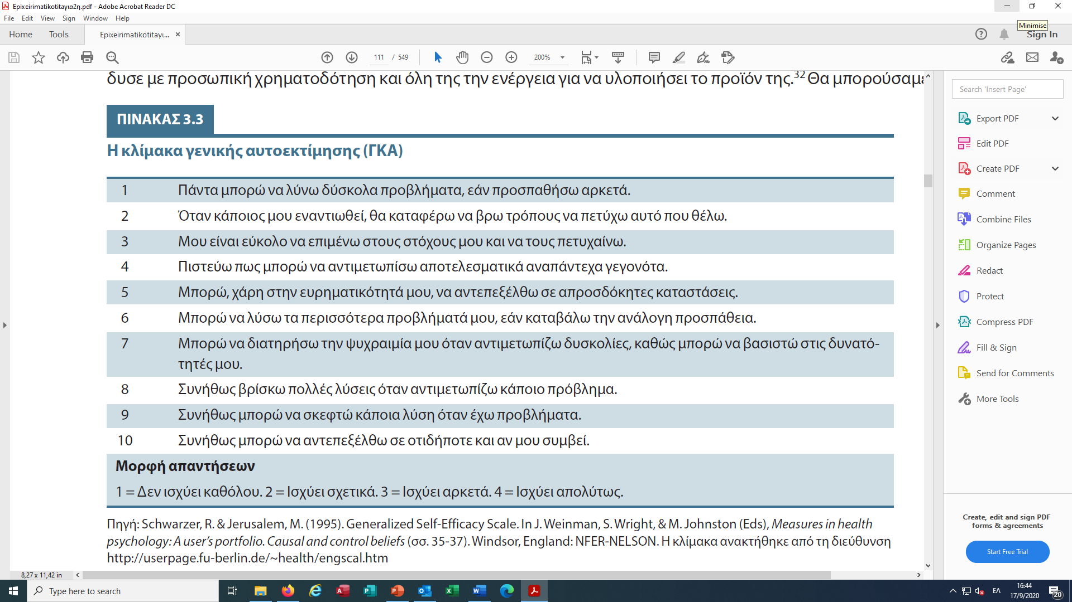
Πίνακας 3.3: Η κλίμακα γενικής αυτοεκτίμησης

Slide 42
Ο ρόλος της νοοτροπίας στην αναγνώριση ευκαιριών
Όσο υιοθετούμε έναν τρόπο σκέψης προσανατολισμένο στην ανάπτυξη, είναι πιθανότερο να αναγνωρίζουμε και να δημιουργούμε ευκαιρίες

Slide 43
ΑΛΛΑΓΗ ΝΟΟΤΡΟΠΙΑΣ: Τι δείχνει η νοοτροπία σου για σένα;
Επισκεφτείτε ένα μέρος το οποίο δεν σας είναι οικείο. Μπορείτε να πάτε σε ένα πάρκο, σε ένα μέρος του πανεπιστημίου το οποίο δεν έχετε εξερευνήσει ποτέ, σε μια γειτονιά, σε ένα εστιατόριο. Μπορείτε πραγματικά να πάτε σχεδόν οπουδήποτε, με την προϋπόθεση πως δεν έχετε ξαναπάει στο συγκεκριμένο μέρος.
Πάρτε μαζί σας ένα σημειωματάριο και ένα στιλό.
Ναι, ένα πραγματικό σημειωματάριο!

Slide 44
ΑΛΛΑΓΗ ΝΟΟΤΡΟΠΙΑΣ: Τι δείχνει η νοοτροπία σου για σένα;
Απλώς κοιτάξτε γύρω σας για 10 λεπτά και καταγράψτε όσα βλέπετε. Σιγουρευτείτε πως θα χρησιμοποιήσετε επίθετα στις περιγραφές σας ενώ θα καταγράφετε τις παρατηρήσεις σας.
Για παράδειγμα, μπορείτε να δείτε κάποιες κούνιες στο πάρκο και θα πρέπει να τις περιγράψετε. Οι κούνιες ίσως να είναι σκουριασμένες, άδειες, σπασμένες, βαμμένες με ζωηρά ή θολά χρώματα.
Κάποιο σκυλί που ίσως συναντήσετε στο πάρκο μπορεί να είναι μεγάλο, χαριτωμένο, άσχημο, φιλικό ή άγριο.

Slide 45
ΑΛΛΑΓΗ ΝΟΟΤΡΟΠΙΑΣ: Τι δείχνει η νοοτροπία σου για σένα;
Όταν τελειώσετε, καθίστε και διαβάστε τη λίστα με τις λέξεις που γράψατε.
Κυκλώστε όσες λέξεις έχουν θετική χροιά. Βάσει του παραπάνω παραδείγματος, θα κυκλώνατε τις εξής λέξεις: ζωηρά χρώματα, χαριτωμένο, φιλικό.
Και τώρα βάλτε σε ένα τετράγωνο πλαίσιο τις λέξεις που έχουν αρνητική χροιά. Οι λέξεις αυτές θα μπορούσαν να είναι οι εξής: σκουριασμένες, σπασμένες, θολά χρώματα, άσχημος και άγριος.

Slide 46
ΑΛΛΑΓΗ ΝΟΟΤΡΟΠΙΑΣ: Τι δείχνει η νοοτροπία σου για σένα;
Γιατί όμως όλα αυτά; Πολλές φορές τα όσα βλέπουμε είναι μια αντανάκλαση της νοοτροπίας μας.
Εάν η επικρατέστερη άποψή σας για τον κόσμο είναι αρνητική, η νοοτροπία σας σε θέματα επιχειρηματικότητας θα χρειαστεί περαιτέρω βελτίωση.
Εάν η επικρατέστερη άποψή σας για τον κόσμο είναι θετική, θα σας είναι πολύ πιο εύκολο να αναγνωρίσετε ευκαιρίες και να κάνετε τη διαφορά.

Slide 47
1. Με ποιον τρόπο επιβεβαίωσε αυτή η 10λεπτη άσκηση την υπάρχουσα άποψη και γνώμη σας σχετικά με το πώς αντιλαμβάνεστε τον κόσμο; Με ποιον τρόπο την άλλαξε; 2. Μάθατε κάτι απροσδόκητο για τον εαυτό σας; 3. Τι πιστεύετε πως θα συνέβαινε αν επαναλαμβάνατε την άσκηση σε μια διαφορετική τοποθεσία;
Κριτική σκέψη

Slide 48
Απαγορεύεται η αναδημοσίευση ή αναπαραγωγή του παρόντος έργου με οποιονδήποτε τρόπο χωρίς γραπτή άδεια του εκδότη, σύμφωνα με το Ν. 2121/1993 και τη Διεθνή Σύμβαση της Βέρνης
(που έχει κυρωθεί με τον Ν. 100/1975)

